Slide 1
Il retail: gli impatti del cambiamento sociale e tecnologico

Slide 2
Tecnologia e informazione

Slide 3
Un numero crescente di dispositivi tecnologici viene utilizzato a ritmo crescente dai consumatori. Ciò è evidenziato dallo sviluppo tecnologico nel settore degli smartphone, del wifi, dei tablet e dei pc. La mobilità è una caratteristica costante in tutto questo.
Questi sviluppi influenzeranno anche questioni di base come il ruolo dei contanti e del denaro nella società.

Slide 4
Il concetto di mobilità significa che i metodi convenzionali di comunicazione sono superati e migliorati dalla capacità delle organizzazioni e degli individui di connettersi tra loro in modo sempre più fluido, dinamico e sofisticato.
App per lo shopping basate sulla geolocalizzazione

Slide 5
L’avvento del mobile marketing si basa sull’idea che sia molto più efficace per le aziende rivolgersi ai propri clienti in momenti della giornata in cui si trovano in prossimità del punto vendita o in un’area dedicata.
Il mobile marketing funziona sul principio di base che scaricando un’app, i clienti sono pronti a condividere con un’azienda informazioni sul proprio background, preferenze e modelli d’acquisto. Ciò costituisce una base di dati per il retailer o l’azienda per personalizzare qualsiasi comunicazione successiva

Slide 6
Il concetto di “geofencing” (perimetro virtuale) è anche una variante degli sviluppi precedenti. Questa tecnologia permette ai retailer di inviare messaggi al pubblico che entra in una specifica area geografica, come un centro commerciale o una zona commerciale.
Problemi e sfide del mobile marketing

Slide 7
▶ Fornisce una maggiore profondità di informazioni sui singoli acquirenti.
▶ Traccia i modelli di visita dei clienti nelle aree commerciali, nei centri commerciali e nei negozi specifici.
▶ Tali dati di tracciamento possono essere collegati ai dati che il negozio detiene sui modelli di spesa dei clienti nei propri punti vendita.
▶ Possono essere inviate al cliente comunicazioni personalizzate, pertinenti e mirate.
▶ Tali comunicazioni hanno un contesto basato sulla localizzazione: arrivano sui dispositivi mobili dei clienti quando si trovano in prossimità del negozio o dell’area geografica (centro commerciale o area shopping).
▶ Fornisce al retailer una comprensione più approfondita dei modelli di traffico del negozio.
▶ I messaggi e gli annunci vengono inviati e ricevuti in tempo reale.

Slide 8
▶ Con l’aumento del numero di utenti di smartphone e dei dispositivi associati, aumenterà anche la sofisticazione di tali tecnologie.
▶ Poiché il mobile marketing genera il potenziale per tale personalizzazione, è probabile che gli investimenti in questo settore generino un maggiore ritorno sull’investimento a lungo termine.
▶ In particolare, le promozioni sui prezzi e le offerte speciali saranno probabilmente molto più efficaci delle campagne tradizionali e generali che abbiamo visto in passato.
▶ In ultima analisi, i prezzi per i clienti si abbassano.

Slide 9
GESTIONE DEI BIG DATA
Big data è un termine che ha assunto un uso e un significato sempre maggiore nel contesto di qualsiasi dibattito sullo sviluppo della strategia di retail. Senza un approccio coerente alla gestione dei big data, è probabile che i retailer affondino sotto il volume di dati che vengono acquisiti e non riescano a tradurre tali dati in informazioni attuabili e rilevanti

Slide 10
La sfida della gestione dei grandi dati è intensificata dalla crescita esponenziale dei dati generati da attività come le piattaforme di social media e la navigazione sui siti web. La crescente sofisticazione dei sistemi hardware, software e middleware consente una raccolta e un’analisi più dettagliata dei dati.

Slide 11
Le sfide diventano ancora più complesse man mano che i retailer passano all’adozione della multicanalità e dell’omnicanalità, nel loro tentativo di soddisfare le mutevoli esigenze e necessità degli acquirenti. Ciò è controbilanciato dal crescente potere dei grandi data base di raccogliere ed elaborare immense quantità di dati.

Slide 12
L’impatto della tecnologia nei negozi fisici
I negozi fisici continueranno a svolgere un ruolo significativo nella vita delle persone nei prossimi anni. In molte situazioni di shopping, gli acquirenti considerano l’attività come parte del loro tempo libero e traggono grande piacere dalla visita di negozi e centri commerciali.
I retailer e le società di sviluppo del retail hanno risposto a questo fenomeno creando “cattedrali dello shopping” ossia grandi spazi di vendita al dettaglio che contengono brand globali, pienamente supportati da una serie di iniziative e caratteristiche di intrattenimento.

Slide 13
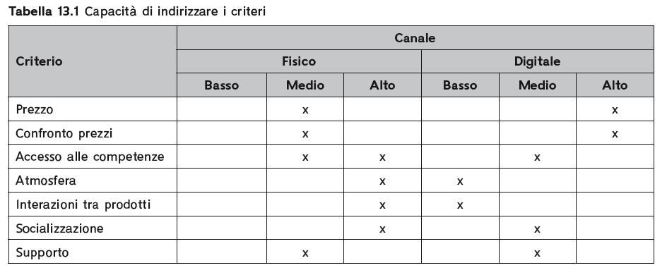

Slide 14
Come sarà il negozio del futuro?

Slide 15
In futuro, il negozio per i consumatori dovrà essere un’incarnazione del brand e una “destinazione” in cui possono fare molto di più di una semplice navigazione e transazione; non funzionerà più come un magazzino, ma come una parte integrante dell’esperienza multicanale.
Q
Questa affermazione è significativa perché riconosce esplicitamente il mutevole ambiente del retail per quanto riguarda la necessità di formati multicanale e/o omnicanale

Slide 16
Mehta (2014) individua nove aree che avranno un impatto sul negozio del futuro:
personal shopper
Meno “ingorghi” all’interno del punto vendita
Esche alettanti attirano i passanti
Uscita automatica 2.0
Servizio clienti su richiesta
Camerini e corridoi virtuali
Acquisti fuori dal negozio, fuori casa e adempimenti flessibili
Potere al consumatore
Il potere delle tribù
Q

Slide 17
Dato che i costi generali rimangono elevati, i retailer adotteranno approcci mobili – che sfruttano i beacon, la realtà aumentata e la profilazione dei clienti attraverso i canali – per collegare i mondi online e offline degli acquirenti. Nell’era dei consumatori con dominanza di smartphone – che hanno aspettative di esperienze in tempo reale, altamente rilevanti e personalizzate – l’innovazione omnicanale non è più solo qualcosa di bello da avere in un negozio fisico. È un must.
Gli acquirenti, quindi, sono pronti a diventare i grandi vincitori.
Q

Slide 18
L’impatto sull’inventario dei prodotti

Slide 19
Anche se il concetto di omnicanalità, è interessante, uno dei maggiori pericoli è il rischio di incoerenza tra i canali per quanto riguarda la disponibilità delle scorte.
Un retailer in grado di fornire un eccellente servizio al cliente, attraverso la disponibilità e la consegna dei prodotti nei suoi punti vendita fisici, soffrirà se la sua strategia di realizzazione del canale online dovesse fallire in termini di affidabilità.
Gli acquirenti interagiscono sempre più spesso con una serie di canali durante il processo d’acquisto. Tale incoerenza porterà inevitabilmente all’insoddisfazione, ai reclami e alla migrazione verso la concorrenza.

Slide 20
Portafoglio del negozio

Slide 21
Una rivalutazione del portafoglio di negozi fisici è anche strettamente legata alle decisioni di investimento per il miglioramento della strategia omnicanale del retailer.
È probabile che in futuro i retailer riassegneranno gran parte del loro budget agli investimenti per una strategia omnicanale, con la necessità di investire nella tecnologia e nella filiera, in modo da garantire la coerenza tra i diversi formati di canale.

Slide 22
Retailer e social media: prospettive future

Slide 23
Gli individui fanno ampio uso degli strumenti dei social media nella loro vita quotidiana.
Questi sviluppi hanno creato evidenti vantaggi positivi per i retailer e i clienti. I retailer hanno potuto connettersi con i loro mercati di riferimento, potendo ascoltare e monitorare i commenti e le opinioni dei clienti.

Slide 24
Il concetto di gestione della relazione con il cliente ha assunto un significato ancora maggiore grazie alla natura delle piattaforme dei social media e alla loro capacità di consentire ai rivenditori e ai clienti di interagire tra loro attraverso un’ampia gamma di attività.
Un retailer può sfruttare la tecnologia mobile, il suo canale online e i social media per sviluppare e realizzare un’iniziativa mirata e rilevante per molti dei suoi clienti.

Slide 25
Quanto sono ricettivi i consumatori in base a questi sviluppi?

Slide 26
L’uso della tecnologia mobile e dei social media non è più un “extra aggiunto” per molte persone: sono radicati in ogni aspetto della loro vita.
Gli smartphone avranno un ruolo di primo piano in quello che stanno facendo. Le persone controllano i messaggi, visitano i siti web, inviano messaggi e dialogano su Twitter in modo costante e continuo.

Slide 27
Implicazioni per i retailer e la supply chain

Slide 28
L’impennata della crescita attraverso i canali mobili e digitali, unita agli sviluppi dei social media, farà sì che ci sarà una pressione sempre maggiore sui retailer affinché escogitino e mettano in atto strategie che forniscano un valore significativo agli acquirenti.

Slide 29
L’integrazione delle informazioni sullo shopper, catturate da una serie di punti di contatto come in-store, visite online sul web, piattaforme di social media, fornirà il collante che permetterà ai retailer di connettersi e interagire con gli acquirenti in modo più rilevante e coerente.
La visibilità delle informazioni lungo tutta la filiera sarà necessaria per i fornitori, i centri di distribuzione e i punti vendita, al fi ne di consentire loro di pianificare le proprie operazioni in modo adattabile.

